Slide 1
Симметричные фигуры.
Писатели-фантасты, заглянувшие в будущее.
Учащиеся к концу урока смогут:
различать симметричные и несимметричные плоские фигуры;
находить ось симметрии у различных геометрических фигур;
чертить симметричные плоские фигуры на точечной бумаге.

Slide 2
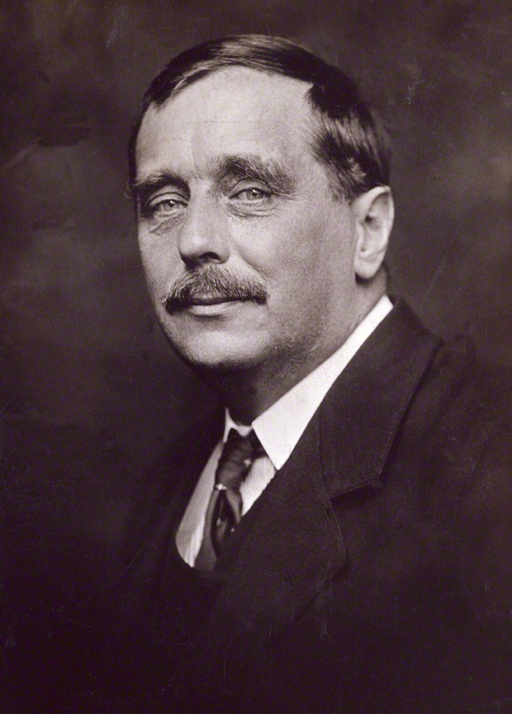

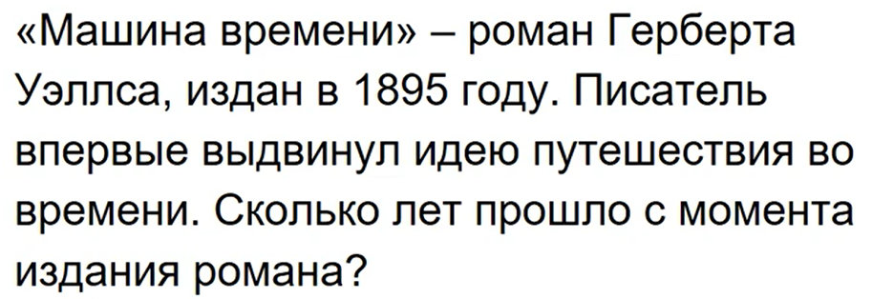
1895 год

Slide 3
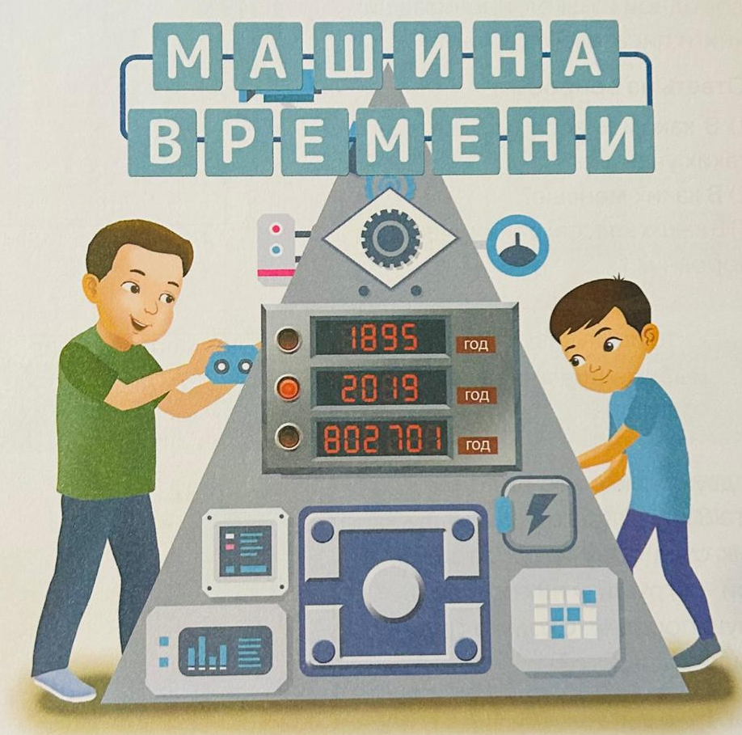
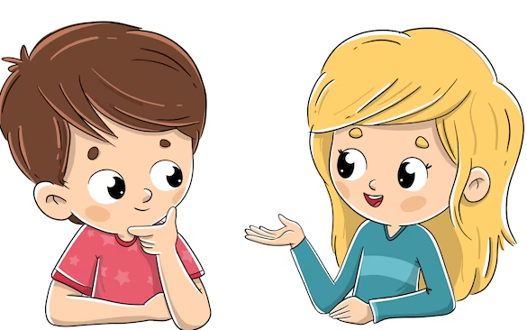
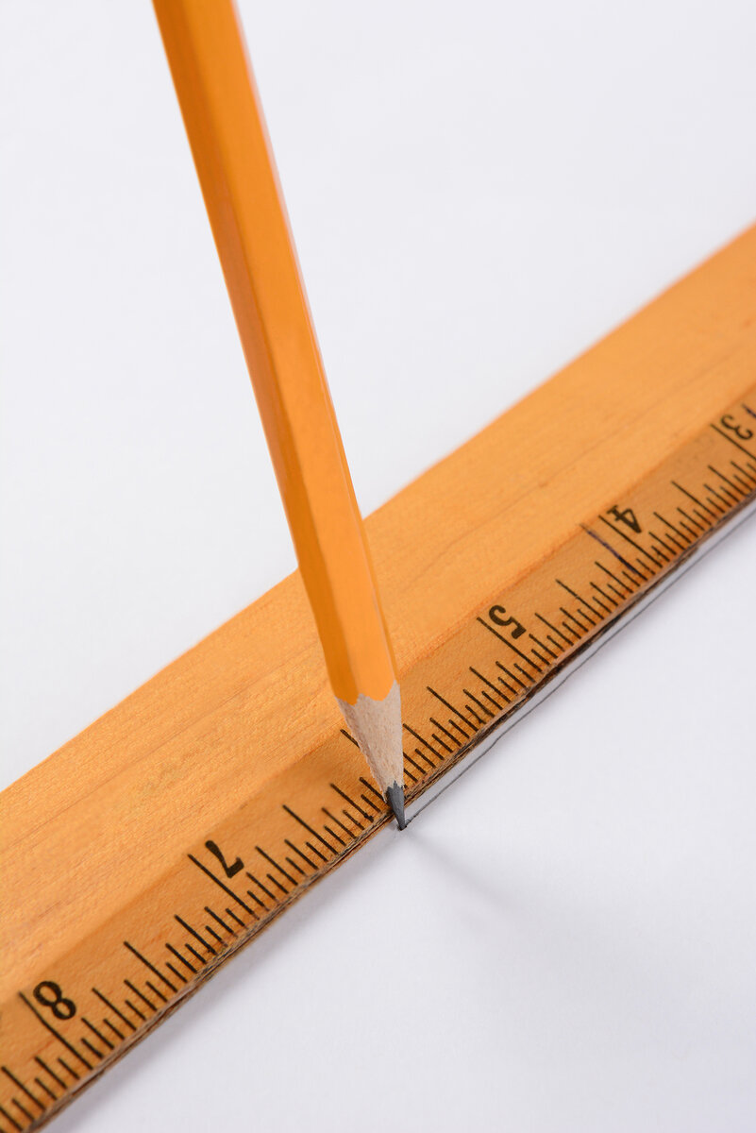
Машина времени имела форму треугольника.
Проведите ось симметрии так, чтобы она разделила её пополам

Slide 4
2024
5387

Slide 5
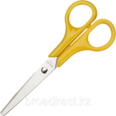
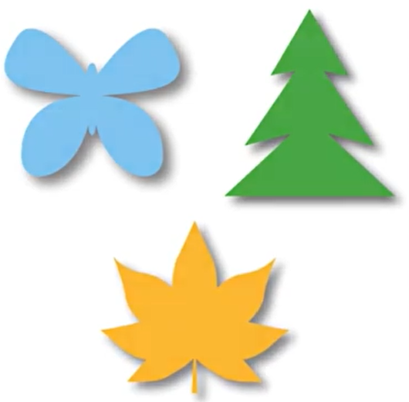
Ось симметрии и симметричные фигуры
Что нужно сделать, чтобы вырезать следующие фигуры?

Slide 6

Рассмотрите фигуры. Определите, сколько осей симметрии в каждой фигуре.
Сложите фигуры, проверьте

Slide 7

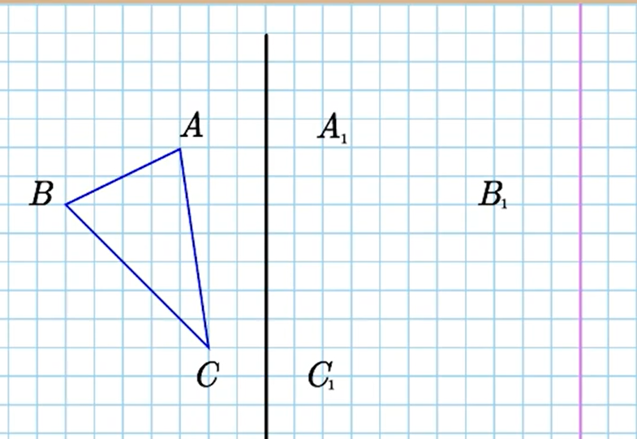
Постройте треугольник А1В1С1 симметричный треугольнику АВС относительно оси симметрии

Slide 8

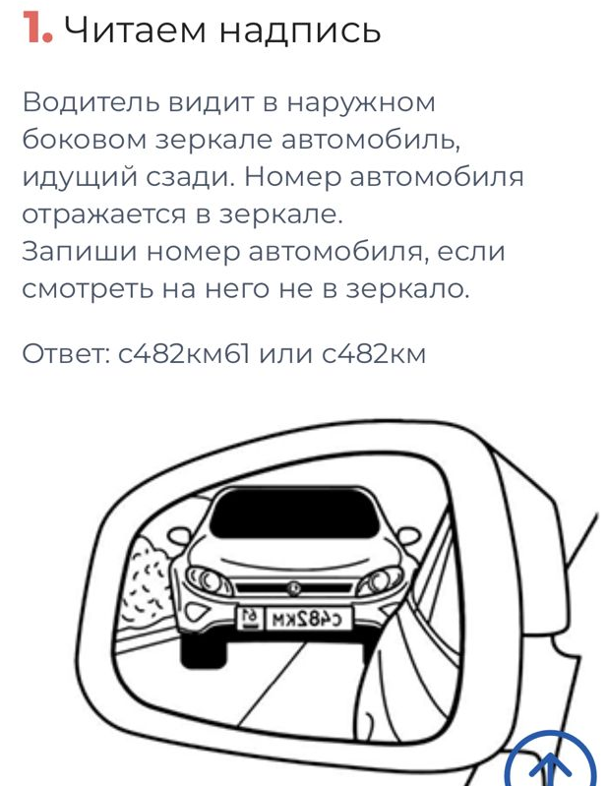
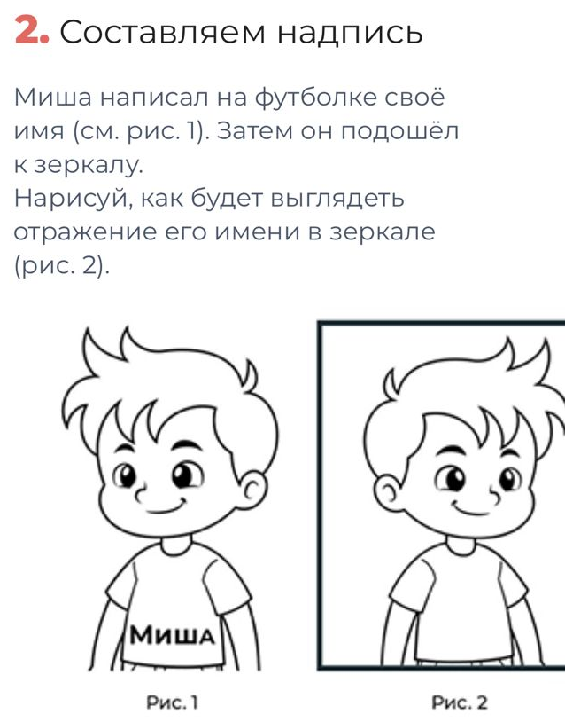


Slide 9
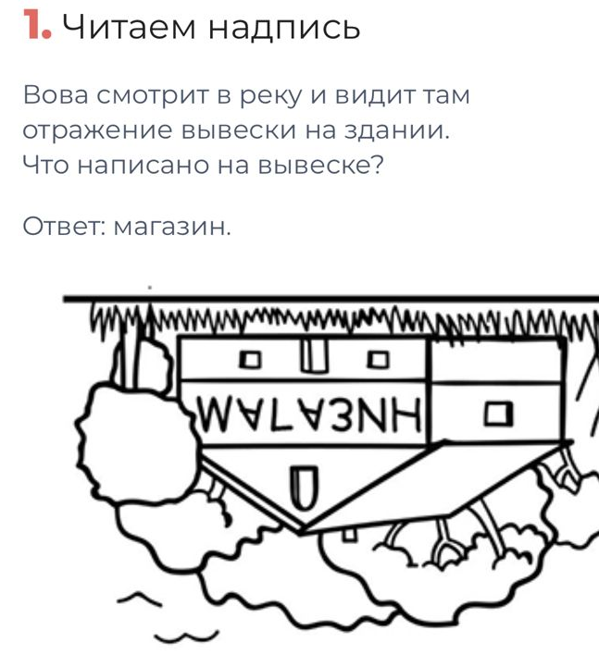
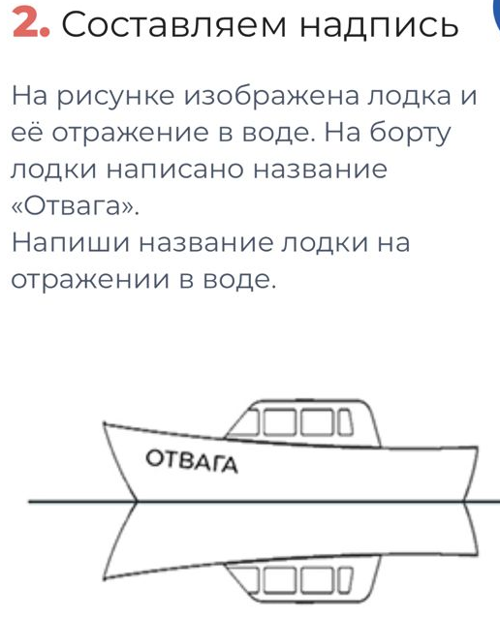



Slide 10


Slide 11
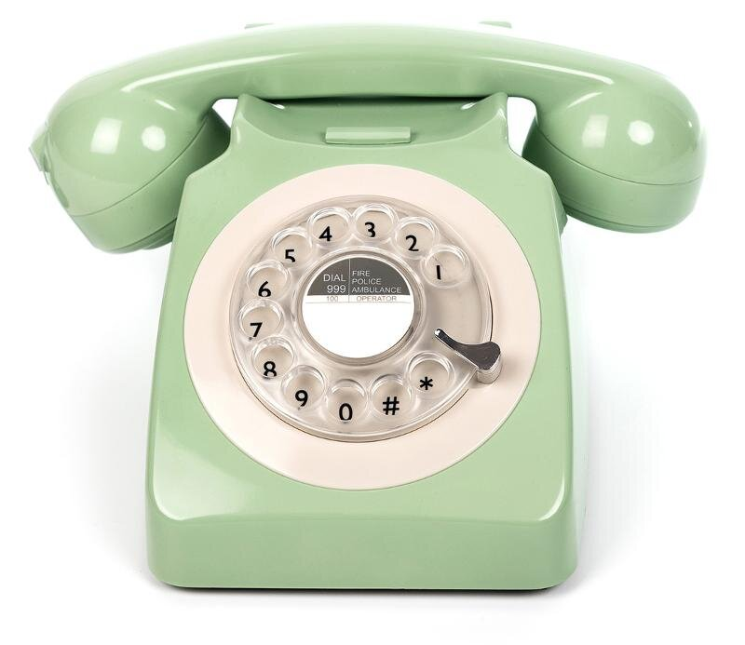
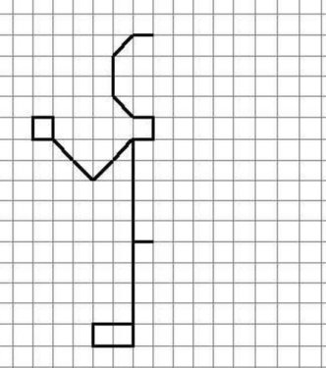
Уч.стр.109 ЗАПОМНИ!
№1 (2 б.)
Лист успеха
№3 (2 б.)

Slide 12
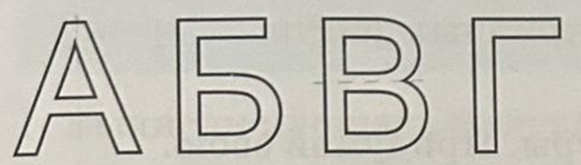
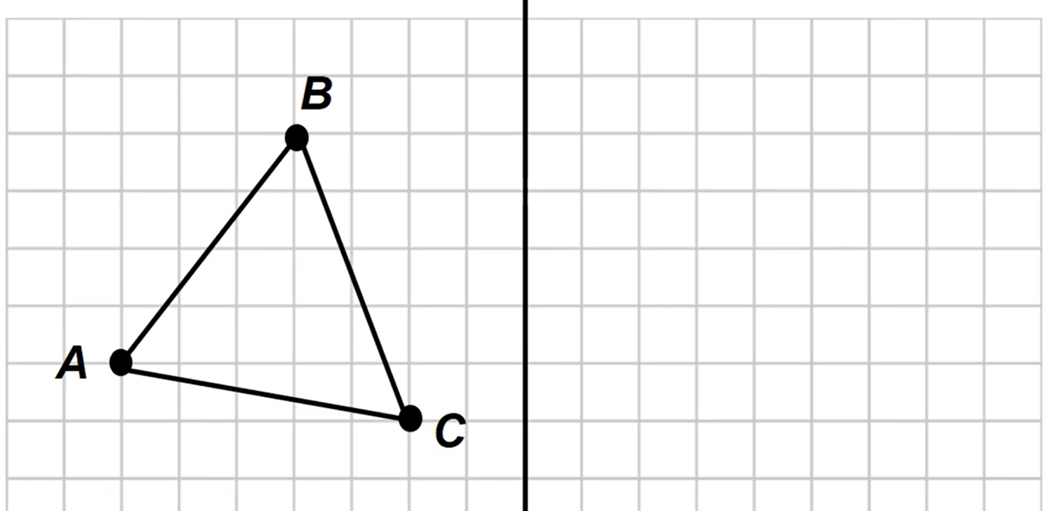


№2 (2 б.)
№4 (4 б.)

Slide 13
Учебник
Уч.стр.110 №4 (в тетради)
Уч.стр.110 №5А (а) (в тетради)
Уч.стр.111 №10 (устно)
Домашнее задание: уч.стр.109 выучить правило, №5 А(б), №11

Slide 14

Итог урока «Незаконченное предложение»
Я знал(а) …
Новая для меня информация…
Было сложно…
Надо еще поработать над …
У симметричных фигур половины …
У симметричных фигур есть одна или несколько …
Было интересно…
Машина времени Герберта Уэллса имела форму …
Могу объяснить своему однокласснику …
Рефлексия «Смайлик»

Slide 15


